Slide 1

CONSTRUINDO UMA ESCOLA BÍBLICA EFICAZ
Pr. Alan Rocha

Slide 2

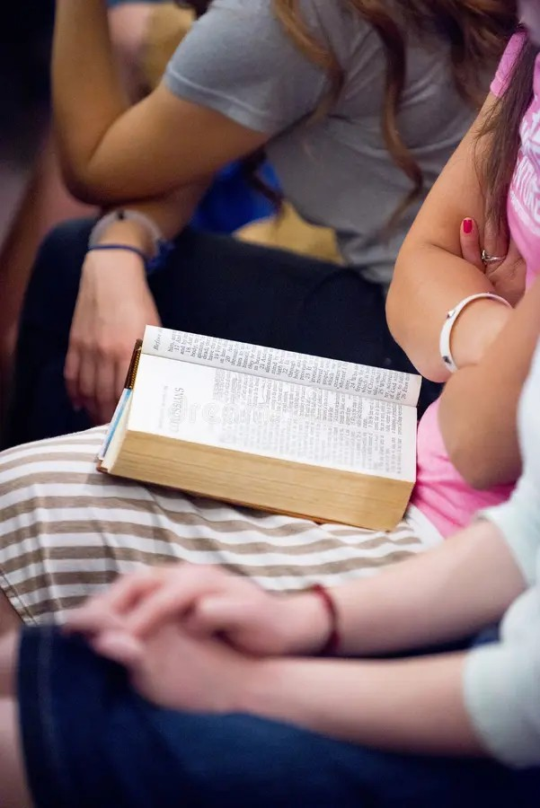
O que estamos realmente construindo quando organizamos uma Escola Bíblica?

Slide 3
Deixa eu contar uma história...

Slide 4
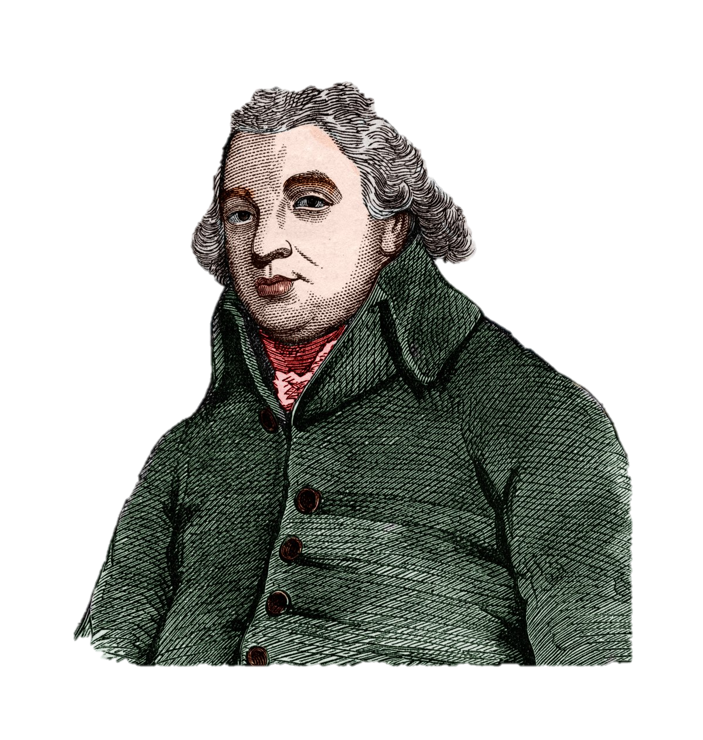
Robert Raikes começou a observar crianças abandonadas nas ruas da Inglaterra, sem educação, sem direção, sem perspectiva de futuro. Ele decidiu fazer algo.

Slide 5
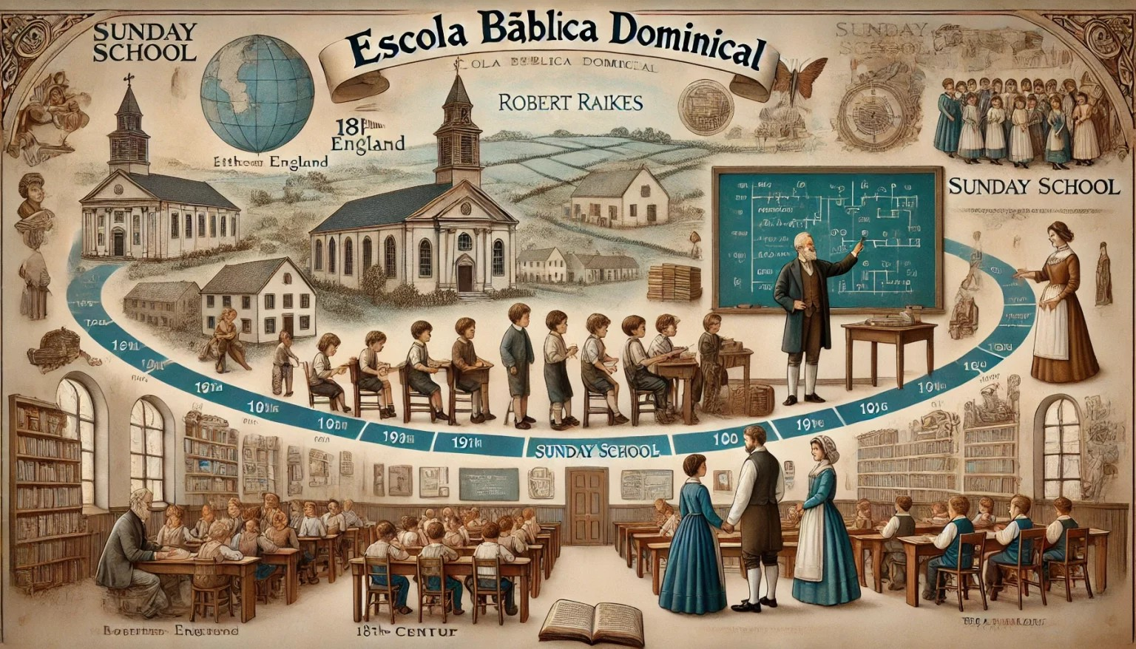

Slide 6

O que é a Escola Bíblica?

Slide 7

MISSÃO DA ESCOLA BÍBLICA
“Capacitar os discípulos de Cristo por meio do ensino da Palavra de Deus e encorajá-los à sua prática.”

Slide 8
¹⁹ Portanto, vão e façam discípulos de todas as nações, batizando-os em nome do Pai e do Filho e do Espírito Santo,
²⁰ ensinando-os a obedecer a tudo o que eu lhes ordenei. E eu estarei sempre com vocês, até o fim dos tempos".
Mateus 28:19,20
SER E FAZER DISCÍPULOS!
É o que Jesus espera de nós! É o nosso propósito.

Slide 9
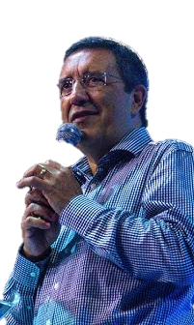
“Discipulado é a tarefa cristã, no poder do Espírito Santo, de conduzir pessoas a um comprometimento total com Cristo, e acompanhá-las em seu processo de amadurecimento em Cristo e capacitá-las a se reproduzirem em outros discípulos.”
– Josué Campanhã

Slide 10

A Escola Bíblica é uma ferramenta para o discipulado. é um ambiente propício para que o discipulado aconteça.

Slide 11



Slide 12
“As pessoas não compram o que você faz, elas compram o porquê você faz.”
Simon Sinek

Slide 13
“Quando sabemos o porquê do que fazemos, tudo se encaixa.”
Simon Sinek

Slide 14
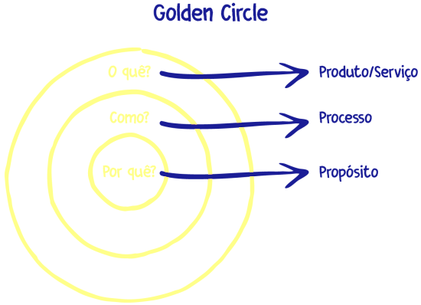

Slide 15

O QUÊ?
Fazemos discípulos.
COMO?
Através do ensino da Palavra de Deus, de forma contínua e intencional.
POR QUÊ?
Porque fazer discípulos não é apenas o que Jesus espera de nós - é o único caminho para vermos vidas verdadeiramente transformadas.

Slide 16
O que é uma Escola Bíblica eficaz?

Slide 17
Eu quero organizar essa resposta em quatro verbos:
RECRUTAR, PLANEJAR, EXECUTAR e AVALIAR.

Slide 18


Uma excelente Escola Bíblica começa com uma excelente equipe.
RECRUTAR

Slide 19
É fundamental escolher bem os professores
RECRUTAR

Slide 20


REFLITA:
“A sua equipe hoje é formada por pessoas disponíveis… ou por pessoas vocacionadas?”

Slide 21

Ensino sem planejamento gera improviso. E improviso não forma discípulos.
PLANEJAR

Slide 22
Definir funções e tarefas dos líderes;
Realizar reuniões,
Escalar professores,
Verificar espaços e estrutura disponíveis,
Organizar classes,
Oferecer os recursos pedagógicos: projetor, caneta, folhas, materiais de dinâmica.
Cuidar da divulgação,
Acompanhar presenças e combater a evasão,
Realizar treinamentos,
Definir objetivos e metas...
PLANEJAR

Slide 23
REFLITA:
“Cite mentalmente três coisas que hoje estão desorganizadas na sua Escola Bíblica.”

Slide 24
"Quem não planeja o futuro, planeja o fracasso"
- Benjamin Franklin

Slide 25

Você pode ter uma boa equipe. Você pode ter um bom planejamento. Mas se a aula for ruim ou irrelevante… tudo se perde.
EXECUTAR

Slide 26
"A apresentação da mensagem passa diretamente pelo coração do professor, por isso, é fundamental que este consiga transmitir o necessário de acordo com a intenção do texto e no tempo que tem à disposição."
EXECUTAR

Slide 27
CARACTERÍSTICAS DO PROFESSOR EFICAZ
EXECUTAR
SUA POSTURA

Slide 28
CARACTERÍSTICAS DO PROFESSOR EFICAZ
EXECUTAR
SUA POSTURA
SEU TEMPO

Slide 29
CARACTERÍSTICAS DO PROFESSOR EFICAZ
EXECUTAR
SUA POSTURA
SEU TEMPO
SEU ENSINO

Slide 30
“Aquele que alimenta o povo de Deus deve primeiro alimentar a si mesmo.”
- Charles Spurgeon
EXECUTAR

Slide 31
“O professor medíocre informa. O bom professor explica. O professor ótimo demonstra. O professor extraordinário inspira.”
- William Arthur Ward
EXECUTAR

Slide 32
CARACTERÍSTICAS DO PROFESSOR EFICAZ
EXECUTAR
SUA POSTURA
SEU TEMPO
SEU ENSINO
SEU EXEMPLO

Slide 33
“O exemplo não é a melhor maneira de ensinar - é a única.”
- Albert Schweitzer
EXECUTAR

Slide 34
CARACTERÍSTICAS DO PROFESSOR EFICAZ
EXECUTAR
SUA POSTURA
SEU TEMPO
SEU ENSINO
SEU EXEMPLO

Slide 35
Esdras tinha decidido dedicar‑se a estudar a lei do SENHOR, a praticá‑la e a ensinar os seus estatutos e ordenanças aos israelitas.
Esdras 7:10
EXECUTAR

Slide 36
“Aquilo que somos fala tão alto que o que dizemos quase não pode ser ouvido.”
- A. W. Tozer
EXECUTAR

Slide 37
CARACTERÍSTICAS DE UMA AULA EFICAZ
• Plano e Estrutura
• Professor Preparado e Envolvente
EXECUTAR

Slide 38
“Se me contares, esquecerei. Se me mostrares, lembrarei. Se me envolveres, aprenderei.”
- Confúcio
EXECUTAR

Slide 39
CARACTERÍSTICAS DE UMA AULA EFICAZ
• Plano e Estrutura
• Professor Preparado e Envolvente
• Foco na Aplicação Prática
•Ambiente de Comunhão e Aprendizado
•Conteúdo Relevante e Atual
EXECUTAR

Slide 40
“O adulto aprende melhor quando vê relevância imediata no que está sendo ensinado.”
- Malcolm Knowles
EXECUTAR

Slide 41
“Se você não conecta a verdade bíblica às questões reais da vida, as pessoas não verão sua relevância.”
- Tim Keller
EXECUTAR

Slide 42
CARACTERÍSTICAS DE UMA AULA EFICAZ
• Plano e Estrutura
• Professor Preparado e Envolvente
• Foco na Aplicação Prática
•Ambiente de Comunhão e Aprendizado
•Conteúdo Relevante e Atual
EXECUTAR

Slide 43
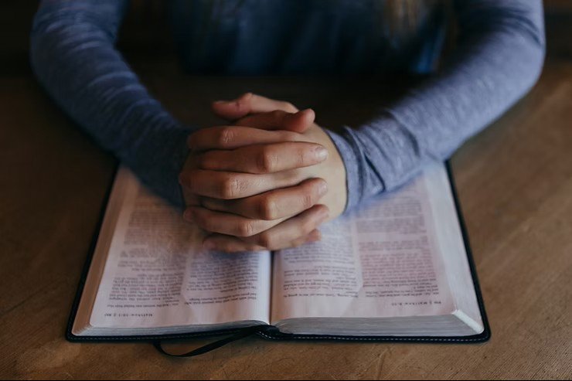
Além de recrutar, planejar e executar, é fundamental avaliar.
AVALIAR

Slide 44
O que falta para sua Escola Bíblica ser mais eficaz?

Slide 45
O que você tem feito que tem dado certo?

Slide 46
ALGUMAS DICAS PRÁTICAS:
Invista na capacitação contínua dos professores
Faça matrículas e controle as presenças
Insista na divulgação e promoção da Escola Bíblica
Incentive à Leitura e Estudo Diário
Use recursos didáticos
Diversifique espaços e conteúdos

Slide 47
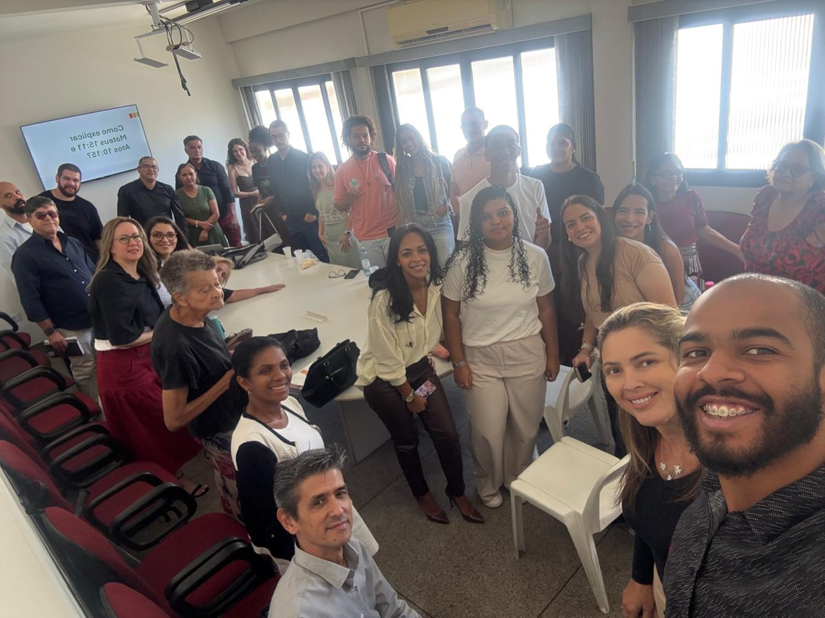

Slide 48
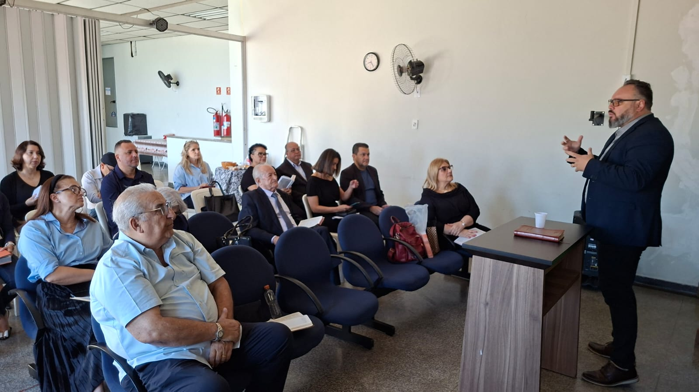

Slide 49
ALGUMAS DICAS PRÁTICAS:
Invista na capacitação contínua dos professores
Faça matrículas e controle as presenças
Insista na divulgação e promoção da Escola Bíblica
Incentive à Leitura e Estudo Diário
Use recursos didáticos
Diversifique espaços e conteúdos
Promova outros eventos
Mantenha estreita a parceria com MCA
Defina um Processo de Discipulado

Slide 50






Visão Geral — As 4 Fases da Jornada
FASE 1
FASE 2
FASE 3
FASE 4
Os Primeiros Passos
Escola de Discípulos
Discipulado Prático
Formação de Líderes
Foco: Integração e fundamentos da Fé
Foco: Consolidação Bíblica e Doutrinária
Foco: Maturidade Espiritual
Foco: Liderança Bíblica e Multiplicação
4 Encontros sequenciais
26 lições em aprox. 6 meses
Grupos Pequenos por aprox. 12 meses
10 módulos especializados
1º: NOSSA IGREJA (Conviver)
2º: NOSSO CRISTO (Adorar)
3º: NOSSA CRENÇA (Aprender)
4º: NOSSO LUGAR (Compartilhar)
Formação Bíblica sistemática, Preparação para Batismo e Fundamentação da fé Cristã
Desenvolvimento de liderança serva, bíblica e transformadora para igreja e sociedade.
Acompanhamento relacional, em grupos de até 4 pessoas, formação de caráter e vida devocional.
Resultados Esperados
Líderes espiritualmente maduros e emocionalmente equilibrados
Cristãos que influenciam ambientes por meio dos valores do Reino
Liderança bíblica exercida dentro e fora da igreja
Formação de discipuladores e agentes de transformação
Igreja fortalecida e presença cristã relevante na sociedade
Resultados Esperados
Compreensão clara do evangelho
Conhecimento da identidade da igreja
Primeira integração comunitária
Decisão consciente quanto à membresia
Resultados Esperados
Fé fundamentada nas Escrituras
Clareza doutrinária
Compromisso consciente com a igreja
Preparação adequada para o batismo e vida cristã
Entendimento básico para vida de discípulo
Resultados Esperados
Crescimento espiritual consistente
Aplicação prática da fé no cotidiano
Formação de vínculos discipulares saudáveis
Discípulos preparados para discipular outros
Quando realizado dentro do tempo proposto, o processo completo pode ser concluído em aproximadamente dois anos.

Slide 51

ALGUMA PERGUNTA
OU OBSERVAÇÃO?

Slide 52

Pr. Alan Rocha
Instagram: @alanrocha_pr

